Slide 1
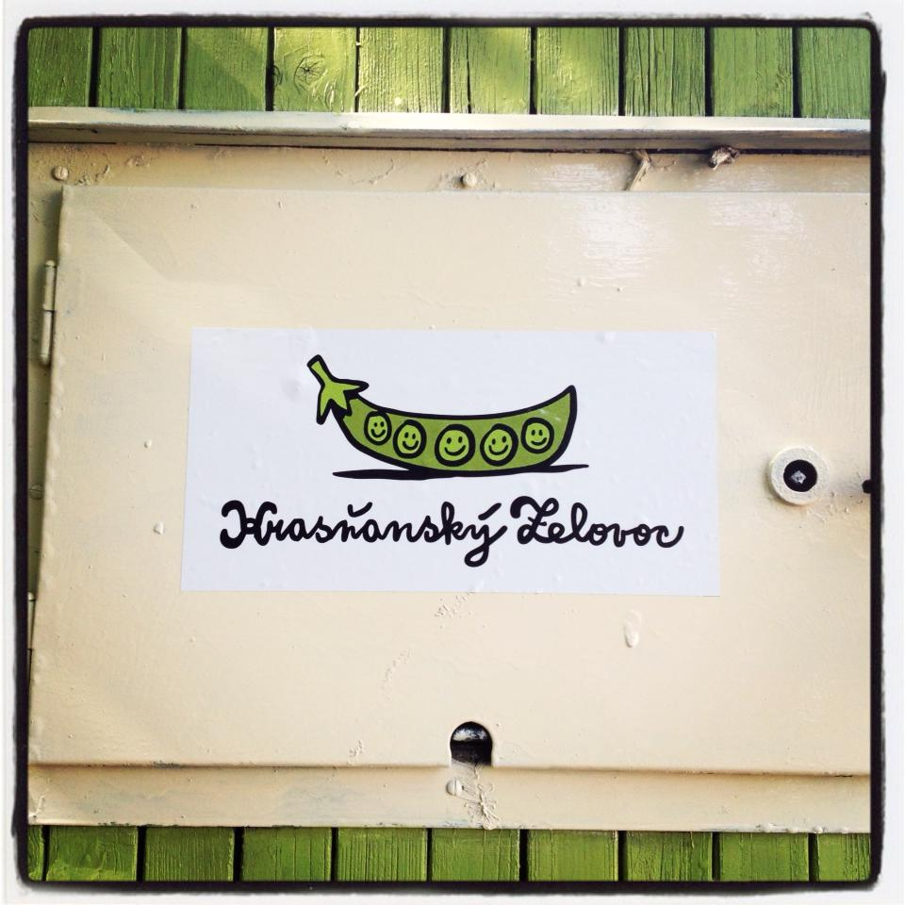
Komunitná zeleninová záhradka v Rači
Prezentácia na festivale Permakultúra v meste 15/12/2013

Slide 2
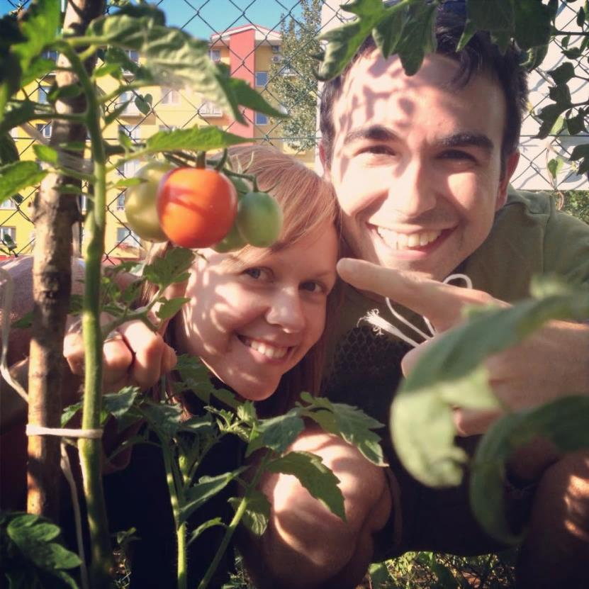
krasňanský zelovoc komunitná zeleninová záhradka v meste
miesto, kde si 27 rodín pestuje spoločne zeleninu priamo pod oknami bytovky
ukazujeme deťom, že mrkva nerastie na polici v supermarkete
načúvame pestovateľským radám rodičov
učíme sa byť ohľaduplní k susedom, prírode a k sebe samým
v súlade s princípmi permakultúry

Slide 3
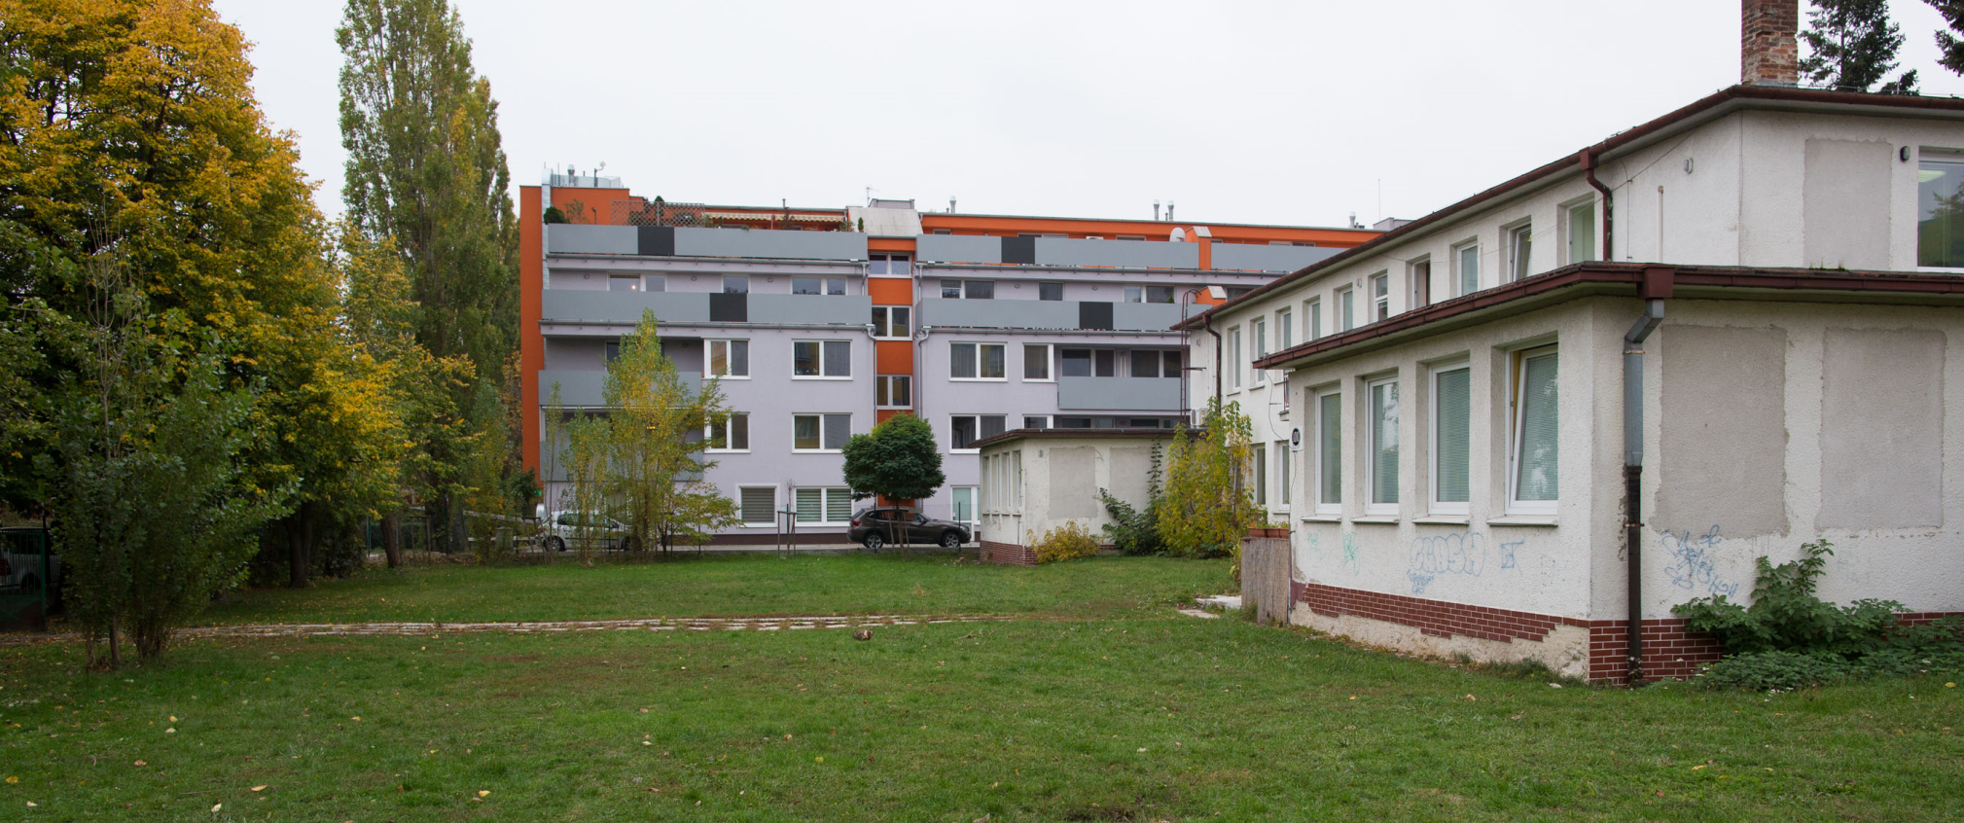
predtým ...
predtým: nevyužitá trávnatá plocha
zdravotné stredisko Hubeného 2, BA

Slide 4
dnes... (piknik 09/2013)

Slide 5
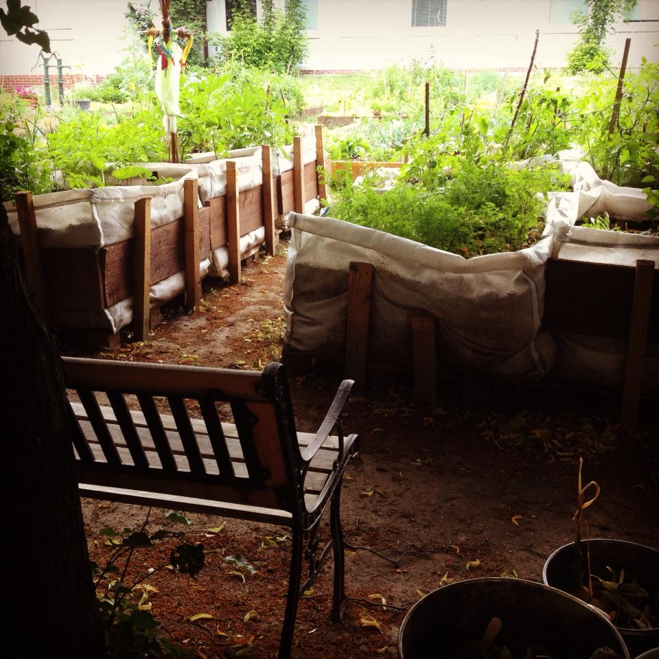
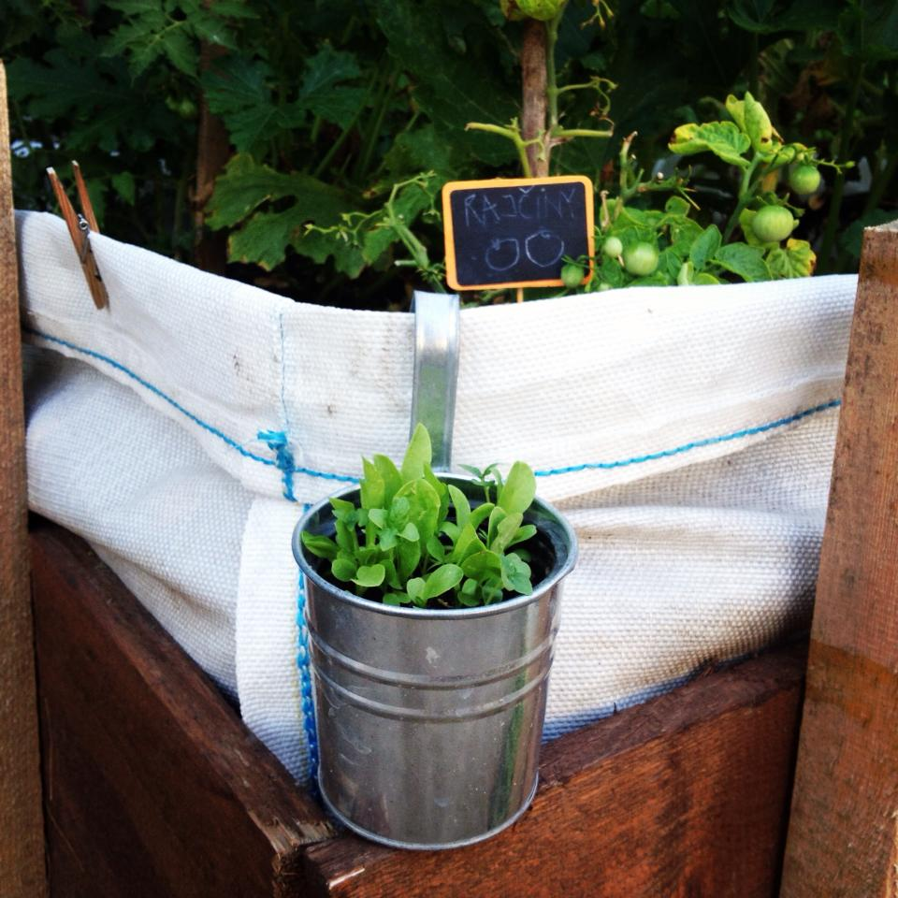
vrecia...
8 pestovateľských stanovíšť s 3 vrecami, celkom 3 metre štvorcové

Slide 6
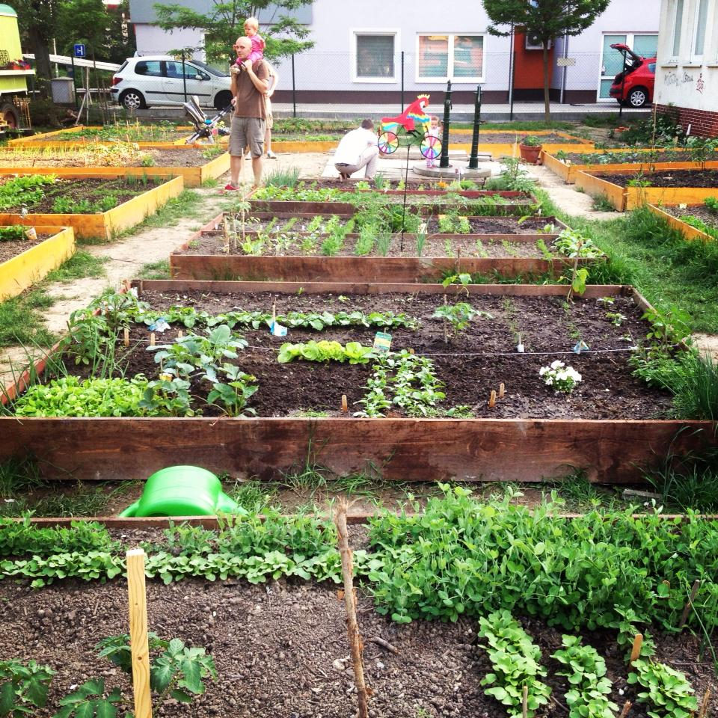
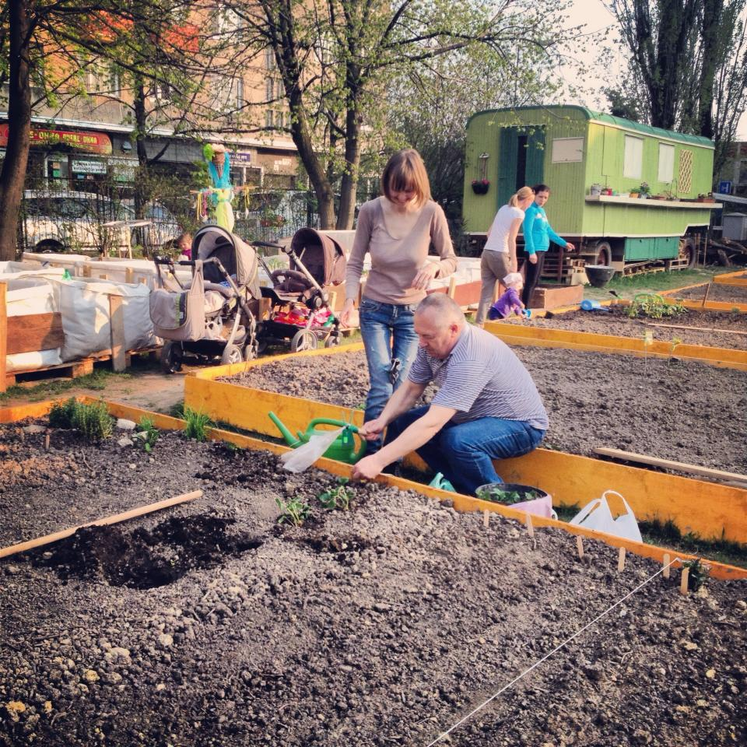
políčka...
11 vyvýšených políčok v rozmere 12 alebo 3 metre štvorcové

Slide 7
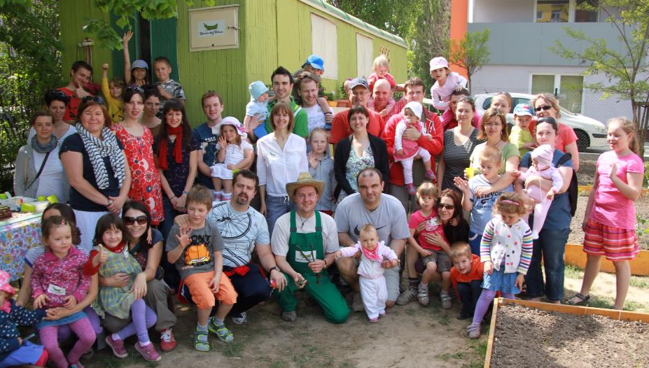
pestovatelia...

Slide 8
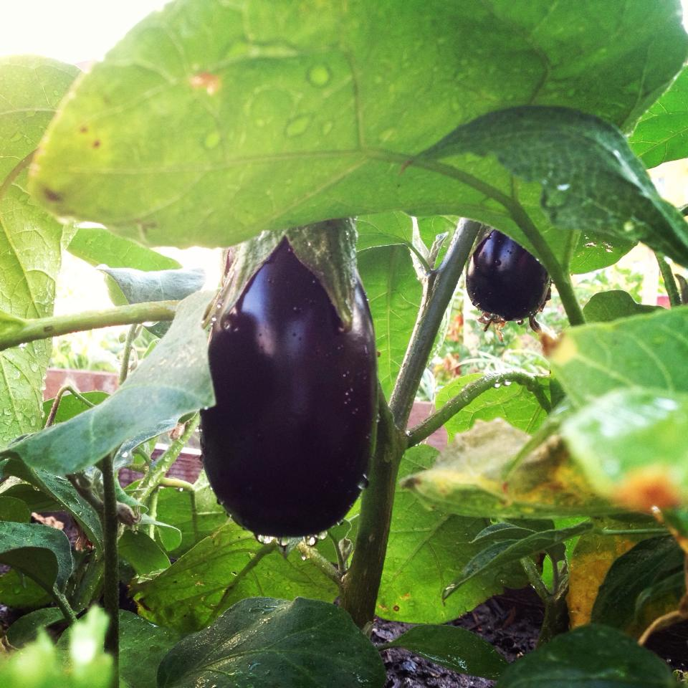
šetrne k prírode a k zdrojom
dažďová voda zo strechy
mechanické pumpy a minimum elektriny a ropy
organický kompostér ako jediné hnojivo a nástroj na recykláciu domáceho kuchynského odpadu
švédska kopa pre predĺženie vegetatívneho obdobia
žiadne chemikálie
v súlade s princípmi permakultúry

Slide 9
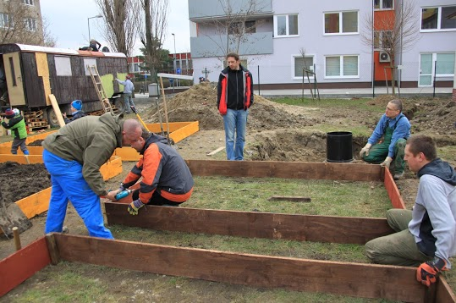
spoločná aktivita miestnej komunity ľudí
Najprv sme SPPoločne snívali a plánovali
Nasledovali brigády: premiestiť 80 ton zeme, 2 metráky dreva, skoro tisíc hodín dobrovoľníckej práce
Vznikli nové priateľstvá, rýchlejšie ako prišla jar
Napokon, po Veľkej noci bola záhradka pripravená na sadenie
Permakultúrna etika (zem, ľudia, zdielanie)

Slide 10
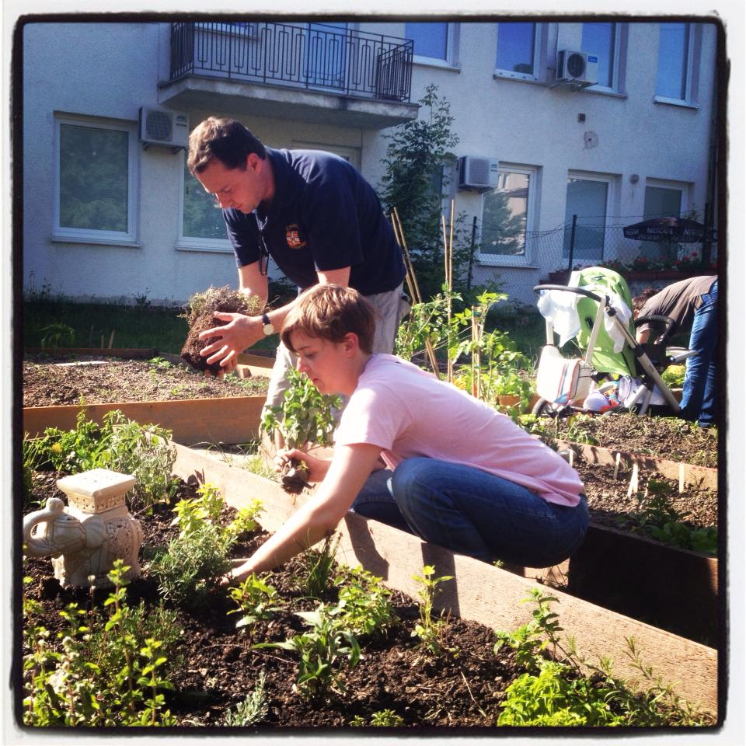
... a dobrodružstvo pestovania mohlo začať
Zdialenie radostí, vedomostí, náradia a príslušenstva záhradky
Nové priateľstvá, súdržnosť a stret generácií
Spoločné pikniky a varenie
Pocit, že naše sídlisko je pre nás a pre naše deti krááásne miesto pre život
Neuveriteľné, koľko radosti a pohodičky

Slide 11
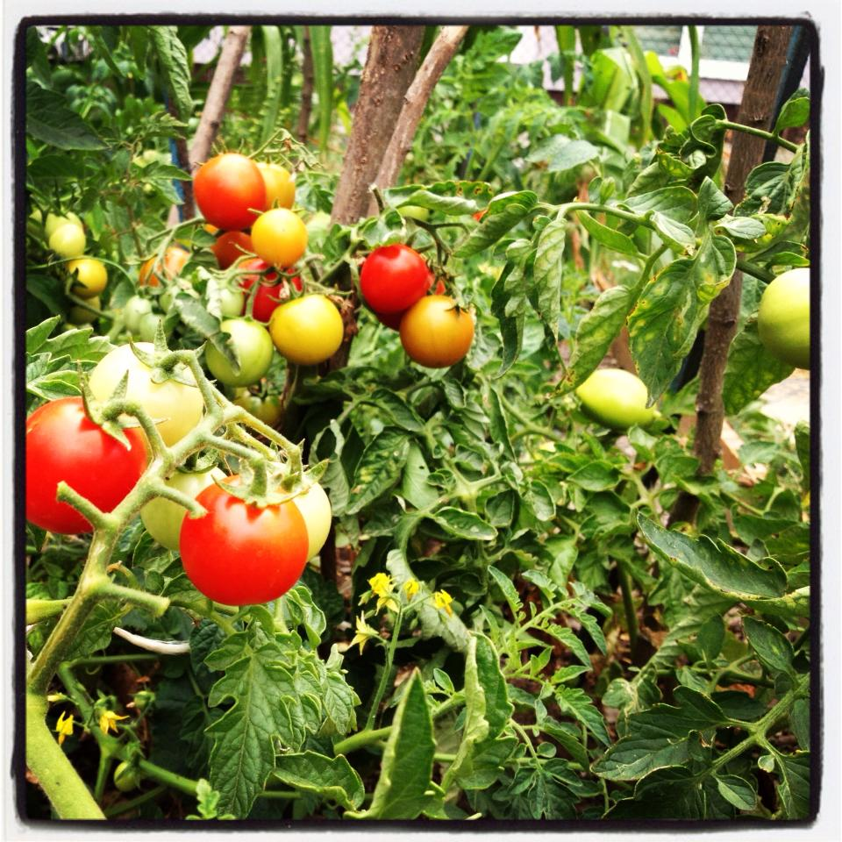
Princípy permakultúry v krasňanskom zelovoci
Lokálno: lokálny ľudia, miestna zelenina
Jednoducho: bez ropy, chemikálií, elektriny
Recyklácia a šetrenie zdrojov: kompostér, dažďová voda
Zdieľanie vedomostí a radostí

Slide 12
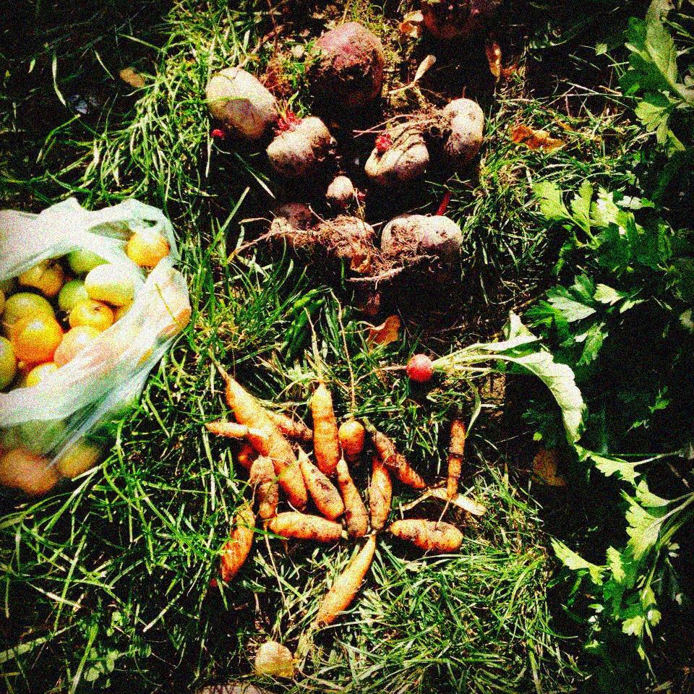
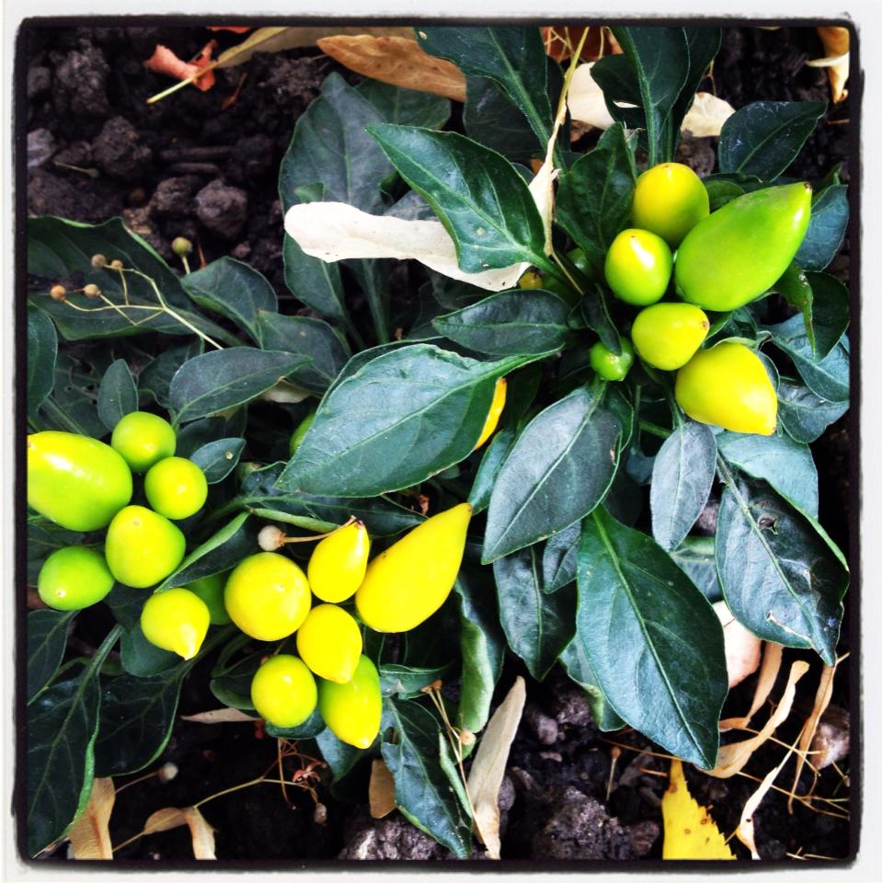

Slide 13
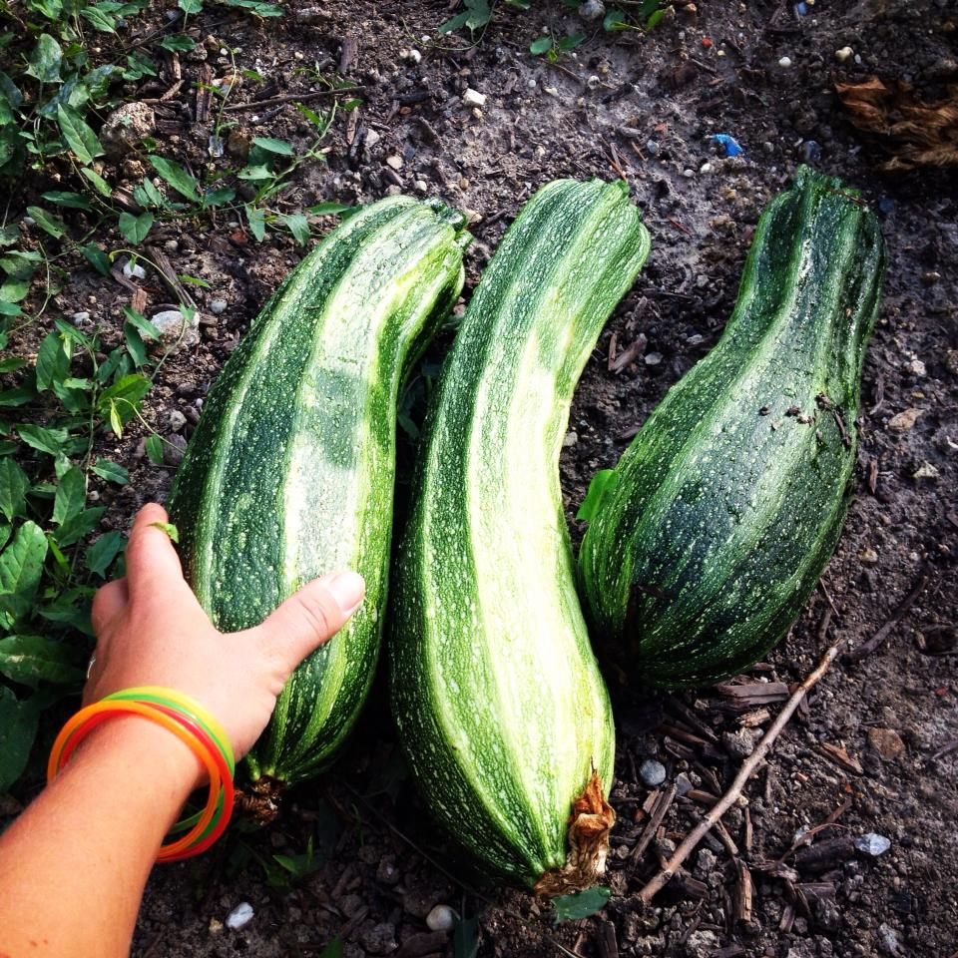
krasňanský zelovoc chce inšpirovať ďalších
Nota bene radostí, vedomostí, náradia a príslušenstva záhradky
.týždeň
Pravda, SME ...
EGREŠ
RTVS, televízia Bratislava
SONDAR

Slide 14
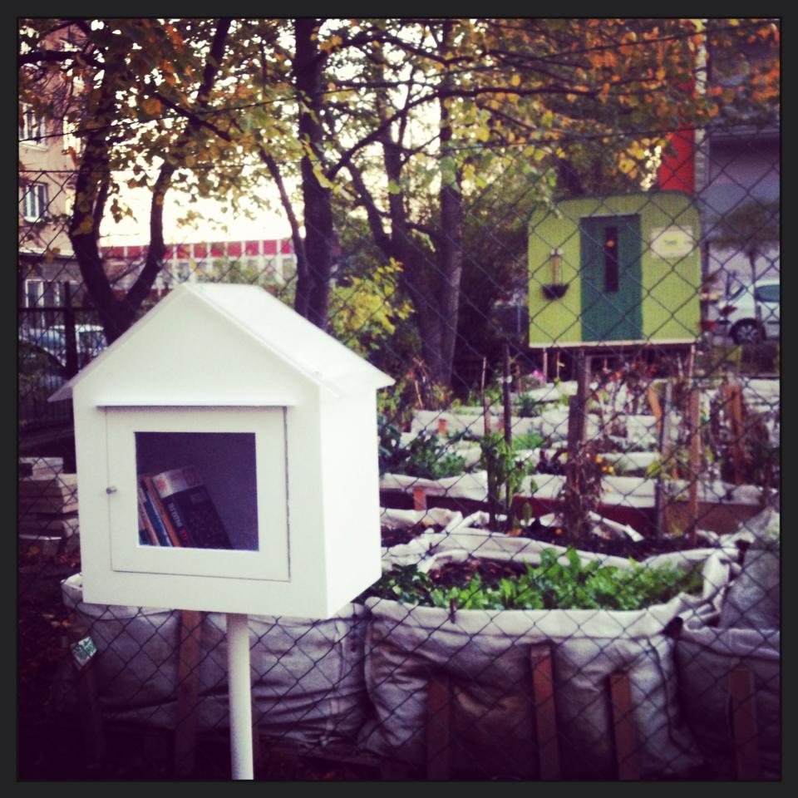
ďakujem za pozornosť a Vaše otázky
miroslav.dudlak@gmail.com
0918711776

Slide 15
autori použitých fotiek:
Rasťo Blaško, Eva Judríková, Matej Mikuška, Zuzana Šuláková, Lenka Plavuchová Antalová a Miroslav Dudlák

